Slide 1
Geografia Sergio Zilli
cod: 006LE
Corso di Laurea: Discipline storiche e filosofiche
a.a. 2019-2020

Slide 2
Presentazione n. 30 (con audio)
Geografia dello sviluppo
2

Slide 3
Sviluppo e disuguaglianza del reddito
Distribuzione del reddito: il modo in cui il reddito è diviso fra differenti gruppi o individui
Disuguaglianza del reddito: il rapporto fra redditi dei più ricchi e redditi dei più poveri
Differenziare i dati a diversa scala, per evitare generalizzazioni
Distribuzione è ineguale
A livello globale la disuguaglianza è molto alta: nel 2000 il 20% più ricco della popolazione deteneva il 74% del reddito mondiale; il 20% più povero l’1,5%.
Nel 2011 l’1% della popolazione mondiale controlla il 39% della ricchezza totale

Slide 4
Sviluppo e disuguaglianza del reddito: effetto della globalizzazione?
Due scuole di pensiero:
Teoria neoliberista: il mercato determina un convergenza o una uguaglianza del reddito. Il commercio induce alla specializzazione, all’aumento della concorrenza e alla crescita della prosperità. Quindi bisogna togliere gli ostacoli alle relazione commerciali e una «mano invisibile» distribuirà ricchezza a tutti.
Teoria dell’ampliamento del divario fra ricchi e poveri: globalizzazione agisce contro le condizioni di parità in quanto genera domanda di lavoratori specializzati (più istruiti) e coloro che non lo sono rimangono progressivamente più esclusi.
Le rilevazioni degli ultimi anni indicano la polarizzazione dei redditi, cui segue maggior povertà, tensioni sociali, debolezza delle strutture pubbliche rispetto quelle private

Slide 5
Teorie dello sviluppo
Modello di sviluppo classico: dal tradizionale al consumo di massa (occidentale)
Teoria della dipendenza: processo relazionale (non biunivoco) tra stati dominanti e stati dipendenti, mediato dal commercio internazionale. Forti contro deboli, troppo semplicistico.
Teoria del sistema mondo (Immanuel Wallerstein, 1974). Sistema capitalista come causa della dipendenza e del sottosviluppo; gestisce un sistema mondo (ex Braudel «economia mondo») in modo gerarchico (Centro, Semiperiferia, Periferia) e diseguale che si autoalimenta e si ripropone
Modello di sviluppo neoliberista: primato dei diritti di proprietà e della libertà individuale. Rimozione degli ostacoli al movimento di beni, servizi e capitali e sostegno al libero mercato, senza intervento dello Stato. Il sottosviluppo è legato al un mercato mal funzionante, che deve essere de-regolamentato. Piani di aggiustamento strutturale da applicare ovunque (meno spese statali; fine sovvenzioni agricoltura; svalutazioni moneta locale; sviluppo esportazioni di materie prime invece di lavorazioni sul posto; ingerenza negli affari dei singoli stati tramite Banca Mondiale e Fondi Monetario Internazionale) → Occupy Wall Street 2011

Slide 6
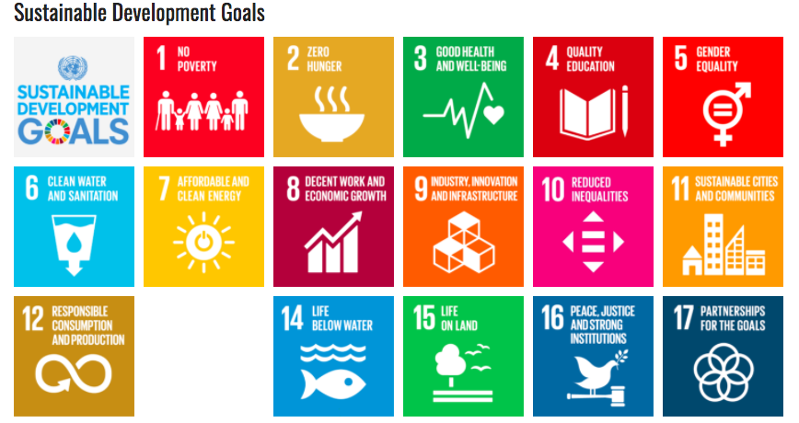
Strategie di riduzione della povertà e gi obiettivi di sviluppo sostenibile
ONU, settembre 2000: obiettivi di sviluppo del millennio (riduzione della povertà)
2015: Obiettivi di Sviluppo Sostenibile (SDG Sustainable Development Goals) approvati da 193 paesi (https://sustainabledevelopment.un.org/):
Sconfiggere povertà e fame;
Istruzione di qualità
Parità di genere;
Disponibilità di acqua e servizi igienico sanitari
Disponibilità servizi energetici sostenibili
Crescita economica inclusiva, sostenuta e sostenibile
Ridurre disuguaglianza
Favorire industria, innovazione e infrastrutture
Città e comunità sostenibili
Modelli di consumo e produzione sostenibili
Combattere i cambiamento climatico
Conservazione delle acque marine, degli ecosistemi
Sostenere pace, giustizia e istituzioni solide
Creare un parternariato globale per lo sviluppo sostenibile

